Slide 1
Diagnose: HIV positiv - (k)ein Todesurteil?

Slide 2
Moleküle die, die Welt veränderten:
Azdidothymidin und Nevirapin
Übungen im Vortragen - OC 05.07.2013
Julia Kleinfeldt
Fachsemester: 6

Slide 3
Gliederung
Einführung: Bericht eines Betroffenen
Aufbau und Vermehrung des HI-Virion
Retrovir
Viramune
Zusammenfassung
Fazit

Slide 4
Aufbau eines HI-Virion
Lipiddoppelschichtmembran
Inneres Hüllprotein
Kapsid
RNA
Reverse Transkriptase
gp120 Andockungs-glykoprotein

Slide 5
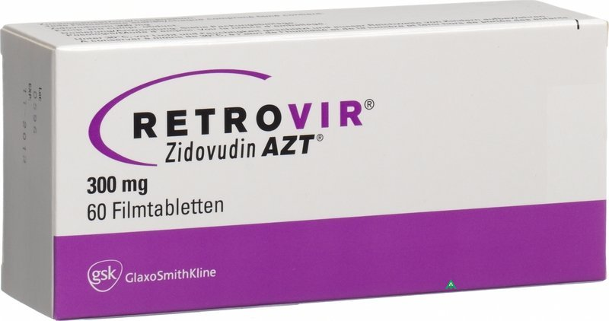
Retrovir
erste bewährte medikamentöse Therapie für HIV und AIDS
Wirkstoff: Azidothymidin

Slide 6
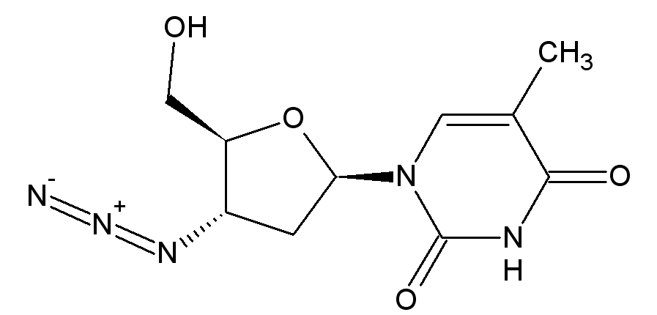
Azidothymidin

Slide 7
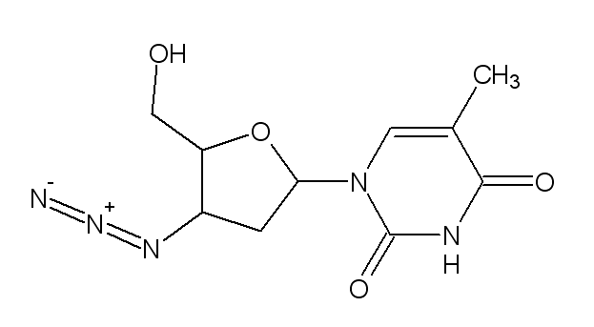
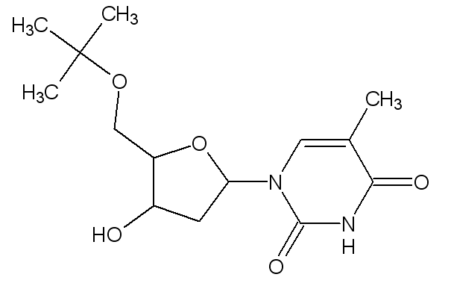
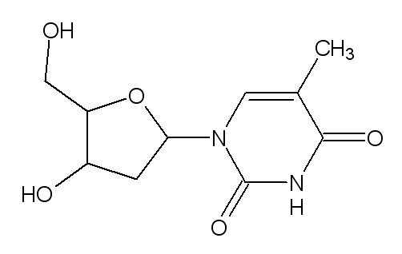
Azidothymidin:Synthese
(CH₃)₃CCl (DMF)
Thymidin

Slide 8
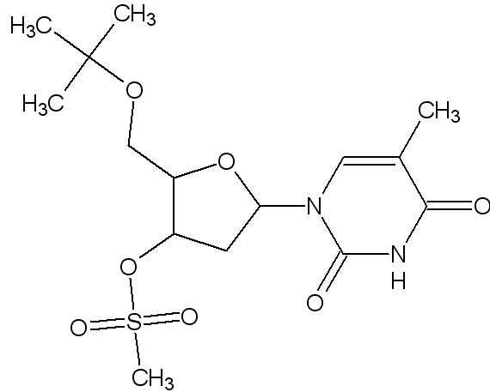
Azidothymidin:Synthese
CH₃SO₂Cl
(Pyridin)

Slide 9
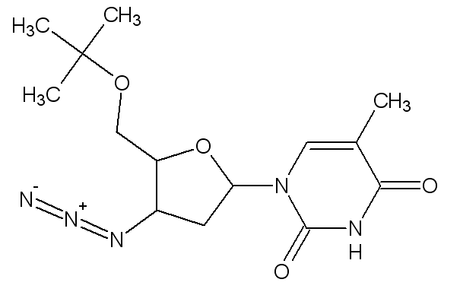
Azidothymidin:Synthese
Li⁺ N₃ –

Slide 10
Azidothymidin:Synthese
HCl

Slide 11
Azidothymidin
Thymin
Azidogruppe

Slide 12
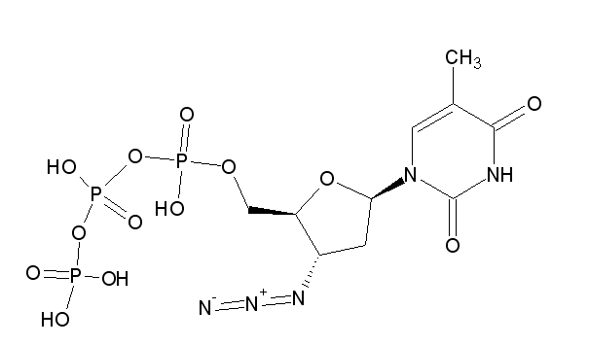
Azidothymidin:Wirkung
Azidothymidin
Zelluläre Kinasen
Azidothymidintriphosphat

Slide 13
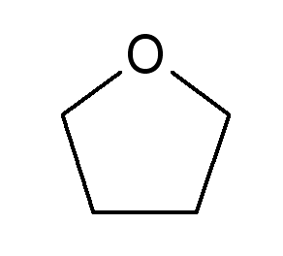
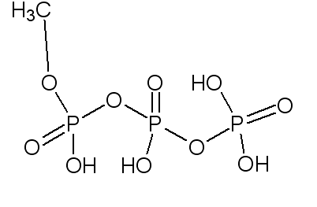
Ketten-abbruch
N₃
_
CH₂
A
T
CH₂
_
OH
_
CH₂
G
C
CH₂
_
O

Slide 14
Azidothymidin: Nebenwirkungen
Kopfschmerzen
Übelkeit
Appetitlosigkeit
Bauchschmerzen
Fieber

Slide 15
Azidothymidin: Nebenwirkungen
Anämie (Blutarmut)
Leukopenie (Verminderung der weißen Blutzellen)

Slide 16
Problematik
HIV vervielfältigt sich sehr schnell
und besitzt eine hohe
Mutationsrate.
Resistenzbildung

Slide 17
Kombinationstherapie
Beispiel:
hoch aktive anti-retrovirale Therapie
(HAART)
Behandlung mit zwei oder mehr antiviral wirksamen Stoffen

Slide 18
Viramune
erster Vertreter der Substanzklasse der nicht-nucleosidischen-Reverse Transkriptase-Hemmer
Wirkstoff: Nevirapin

Slide 19
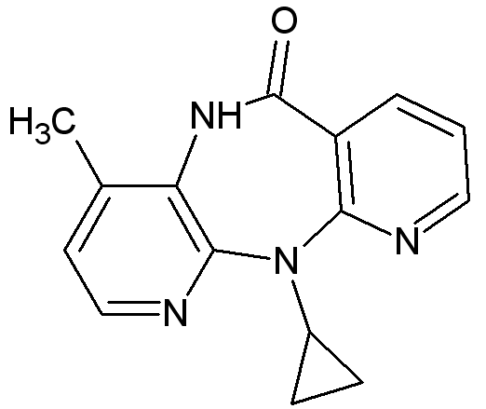
Nevirapin

Slide 20
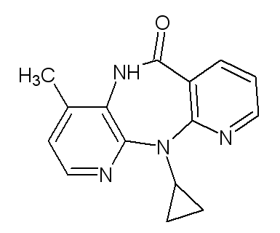
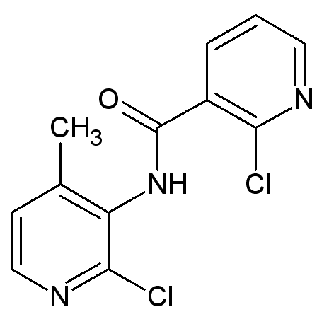
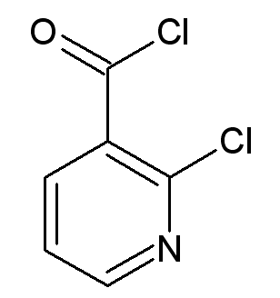
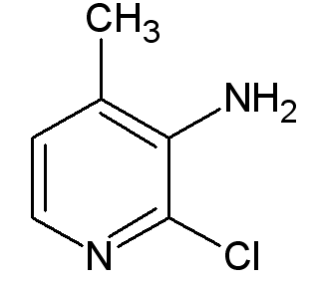
Nevirapin:Synthese
+
3-Amino-2-chlor-4-methylpyridin
Chlornikotin-säurechlorid

Slide 21
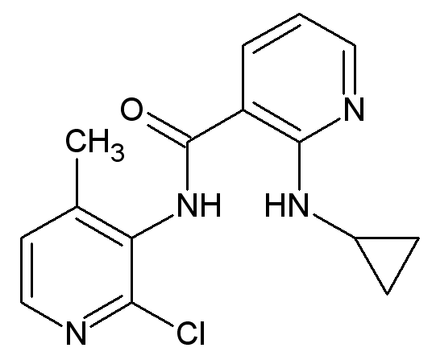
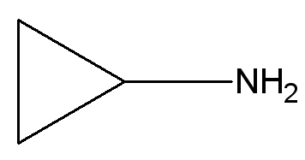
Nevirapin:Synthese
Xylen, 110°

Slide 22
Nevirapin:Synthese
NaH/
Bis(2-methoxyethyl)ether

Slide 23
Nevirapin: Wirkung

Slide 24
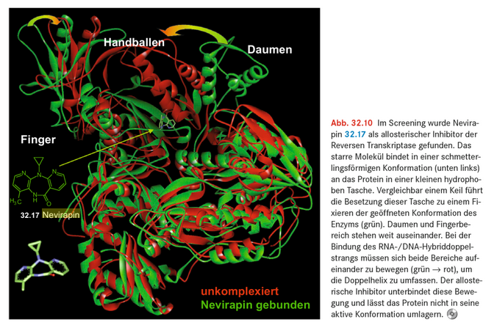
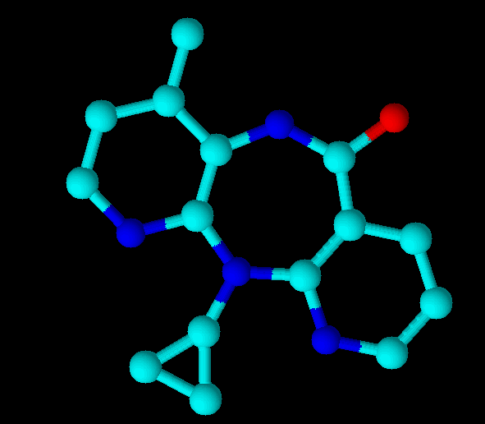
Gerhard Klebe, Wirkstoffdesign, Spektrum Akademischer Verlag, 2. Auflage, 2009

Slide 25
Nevirapin: Nebenwirkungen
Hautausschlag
Kopfschmerzen
Übelkeit
Benommenheit

Slide 26
Nevirapin: Nebenwirkungen
Muskel- und Gelenkschmerzen
Störung der Leberfunktion

Slide 27
Zusammenfassung
Azidothymidin
Nucleosidischer Reverse-Transkriptase-Hemmer
Intrazelluläre Phosphorylierung zum aktiven Triphosphat
Als Nucleosidanalogon stoppt es durch seinen Einbau in die DNA die virale DNA-Synthese

Slide 28
Zusammenfassung
Nevirapin
Nichtnucleosidischer Reverse-Transkriptase-Hemmer
Bindung nahe des aktiven Zentrums der reversen Transkriptase
Inaktivierung durch Konformationsänderung des Enzyms

Slide 29
Fazit
Dank moderner Therapiemöglichkeiten kann
die Virenvermehrung im Körper fast vollständig
unterdrückt werden!
Trotzdem:
regelmäßige Arztbesuche
starke Nebenwirkungen der Medikamente
Geringe Akzeptanz seitens der Gesellschaft

Slide 31
Literatur
Klebe, Gerhard: Wirkstoffdesign, Entwurf und Wirkung von Arzneistoffen, Spektrum Akademischer Verlag, Heidelberg, 2.Auflage, 2009
Madigan, Michael T., Martinko, John M.: Brock Mikrobiologie, Pearson Studium, München, 11. Auflage, 2006
Modrow, Susanne, Falke, Dietrich, Truyen, Uwe, Schätzl, Hermann: Molekulare Virologie, Spektrum Akademischer Verlag, Heidelberg, 3. Auflage, 2010
http://www.welt.de/politik/deutschland/article11322683/Leben-mit-HIV-ist-heute-leichter-aber-nicht-leicht.html, 24.06.2013
http://www.pharmazie.uni-mainz.de/Dateien/Nevirapin.pdf, 28.06.2013
http://www.reviewingaids.com/awiki/index.php/AZT, 28.06.2013

